Slide 1
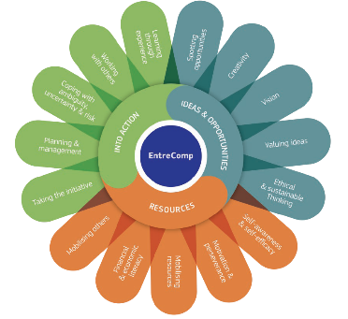
1.5 Gândire etică și durabilă
1.5.A Comportă-te etic
This project has been funded with support from the European Commission. This document and its contents reflect the views only of the authors, and the Commission cannot be held responsible for any use which may be made of the information contained therein​
Legal description – Creative Commons licensing: The materials published on the EntreComp project website are classified as Open Educational Resources' (OER) and can be freely (without permission of their creators): downloaded, used, reused, copied, adapted, and shared by users, with information about the source of their origin.

Slide 2
Introducere
A putea gândi etic și durabil înseamnă a evalua consecințele și impactul ideilor, oportunităților și acțiunilor.
Gândirea etică și durabilă este o chestiune de atitudini, comportamente, valori și mentalitate pe care un antreprenor ar trebui să le aibă pentru a lua decizii etice, precum și pentru a acționa și a gândi în mod durabil.
De obicei, un antreprenor care gândește din punct de vedere etic și durabil nu are doar profit, ci și oamenii și planeta.
This project has been funded with support from the European Commission. This document and its contents reflect the views only of the authors, and the Commission cannot be held responsible for any use which may be made of the information contained therein​
Legal description – Creative Commons licensing: The materials published on the EntreComp project website are classified as Open Educational Resources' (OER) and can be freely (without permission of their creators): downloaded, used, reused, copied, adapted, and shared by users, with information about the source of their origin.

Slide 3
Definiția eticii
Etica este ansamblul de reguli de bază morale prin care ne trăim viața și luăm decizii.
Comportamentele etice arată:
Responsibilitate
Onestitate
Curaj
Integritate
Angajament
This project has been funded with support from the European Commission. This document and its contents reflect the views only of the authors, and the Commission cannot be held responsible for any use which may be made of the information contained therein​
Legal description – Creative Commons licensing: The materials published on the EntreComp project website are classified as Open Educational Resources' (OER) and can be freely (without permission of their creators): downloaded, used, reused, copied, adapted, and shared by users, with information about the source of their origin.

Slide 4
Luarea deciziilor etice
planeta
profit
Deciziile etice sunt afectate de…
societate
Luarea deciziilor etice este de a evalua consecințele și impactul ideilor și acțiunilor care aduc valori, precum și efectul acțiunii antreprenoriale asupra comunității țintă, piață, societate și mediu.
This project has been funded with support from the European Commission. This document and its contents reflect the views only of the authors, and the Commission cannot be held responsible for any use which may be made of the information contained therein​
Legal description – Creative Commons licensing: The materials published on the EntreComp project website are classified as Open Educational Resources' (OER) and can be freely (without permission of their creators): downloaded, used, reused, copied, adapted, and shared by users, with information about the source of their origin.

Slide 5
Decizii etice: de ce contează?
Digitalizarea si cresterea companiilor devin din ce in ce mai rapide
Această tendință vine cu provocări etice pentru societate, deoarece companiile își aduc inovația / produsele / ideile către diferite părți fără a lua în considerare implicațiile depline ale afacerii lor
Antreprenorii nu sunt conștienți de consecințele etice ale deciziilor lor
This project has been funded with support from the European Commission. This document and its contents reflect the views only of the authors, and the Commission cannot be held responsible for any use which may be made of the information contained therein​
Legal description – Creative Commons licensing: The materials published on the EntreComp project website are classified as Open Educational Resources' (OER) and can be freely (without permission of their creators): downloaded, used, reused, copied, adapted, and shared by users, with information about the source of their origin.

Slide 6
Decizii etice: de ce contează?
În majoritatea cazurilor, antreprenorul folosește o abordare nestructurată pentru a rezolva dileme etice, cu instincte sau „bun simț” ca factori principali pentru luarea deciziilor.
Antreprenorii s-au concentrat pe supraviețuirea companiei, fără a lua în considerare alte părți
Decizia etică duce la implicarea tuturor părților interesate într-o afacere și la necesitatea lor de a fi ascultate și luate în considerare de către companii
Source: Velasquez, M., Andre C., Shanks, T., S.J., Meyer M. (2015). Thinking Ethically, Santa Clara: publicised through Markkula Center for Applied Science at Santa Clara University, via https://www.scu.edu/ethics/ethics-resources/ethical-decision-making/thinking-ethically/, access: 28.10.2020
This project has been funded with support from the European Commission. This document and its contents reflect the views only of the authors, and the Commission cannot be held responsible for any use which may be made of the information contained therein​
Legal description – Creative Commons licensing: The materials published on the EntreComp project website are classified as Open Educational Resources' (OER) and can be freely (without permission of their creators): downloaded, used, reused, copied, adapted, and shared by users, with information about the source of their origin.

Slide 7
Norme si valori
Normele și valorile ar trebui să ghideze luarea deciziilor etice. Decidentul trebuie să ia întotdeauna în considerare impactul său asupra tuturor părților implicate și influențat de decizie.
Abordare utilitară
Abordare comună-bună
Abordarea drepturilor morale
Abordarea justiției
Abordarea virtuții
Source: Velasquez, M., Andre C., Shanks, T., S.J., Meyer M. (2015). Thinking Ethically, Santa Clara: publicised through Markkula Center for Applied Science at Santa Clara University, via https://www.scu.edu/ethics/ethics-resources/ethical-decision-making/thinking-ethically/, access: 28.10.2020
This project has been funded with support from the European Commission. This document and its contents reflect the views only of the authors, and the Commission cannot be held responsible for any use which may be made of the information contained therein​
Legal description – Creative Commons licensing: The materials published on the EntreComp project website are classified as Open Educational Resources' (OER) and can be freely (without permission of their creators): downloaded, used, reused, copied, adapted, and shared by users, with information about the source of their origin.

Slide 8
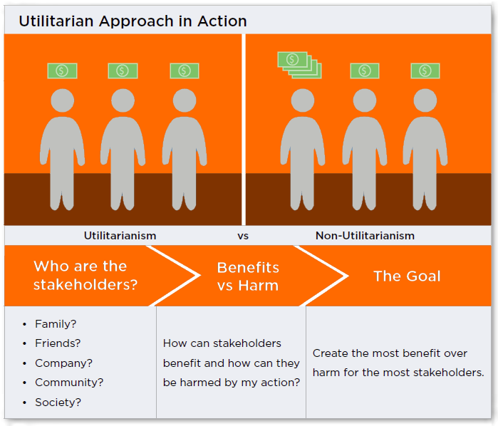
O abordare utilitară
Alegerea etică este cea care produce cel mai mare bine pentru cel mai mare număr.
Source: Velasquez, M., Andre C., Shanks, T., S.J., Meyer M. (2015). Thinking Ethically, Santa Clara: publicised through Markkula Center for Applied Science at Santa Clara University, via https://www.scu.edu/ethics/ethics-resources/ethical-decision-making/thinking-ethically/, access: 28.10.2020
This project has been funded with support from the European Commission. This document and its contents reflect the views only of the authors, and the Commission cannot be held responsible for any use which may be made of the information contained therein​
Legal description – Creative Commons licensing: The materials published on the EntreComp project website are classified as Open Educational Resources' (OER) and can be freely (without permission of their creators): downloaded, used, reused, copied, adapted, and shared by users, with information about the source of their origin.

Slide 9
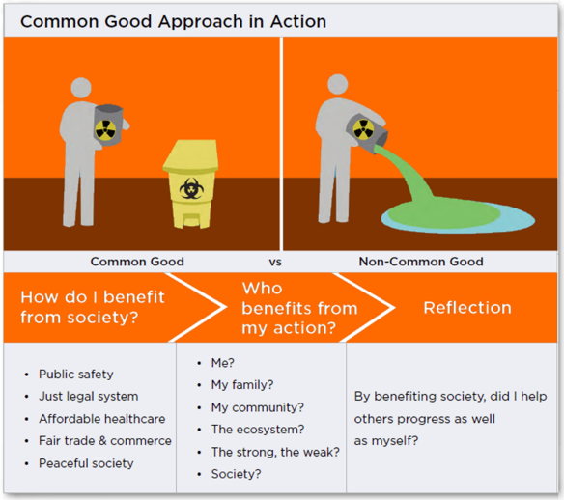
O abordare comună-bună
Această abordare etică se bazează pe o societate formată din indivizi a căror bunăstare este inseparabil legată de bunăstarea comunității
Membrii comunității sunt legați de urmărirea unor valori și obiective comune
Source: Velasquez, M., Andre C., Shanks, T., S.J., Meyer M. (2015). Thinking Ethically, Santa Clara: publicised through Markkula Center for Applied Science at Santa Clara University, via https://www.scu.edu/ethics/ethics-resources/ethical-decision-making/thinking-ethically/, access: 28.10.2020
This project has been funded with support from the European Commission. This document and its contents reflect the views only of the authors, and the Commission cannot be held responsible for any use which may be made of the information contained therein​
Legal description – Creative Commons licensing: The materials published on the EntreComp project website are classified as Open Educational Resources' (OER) and can be freely (without permission of their creators): downloaded, used, reused, copied, adapted, and shared by users, with information about the source of their origin.

Slide 10
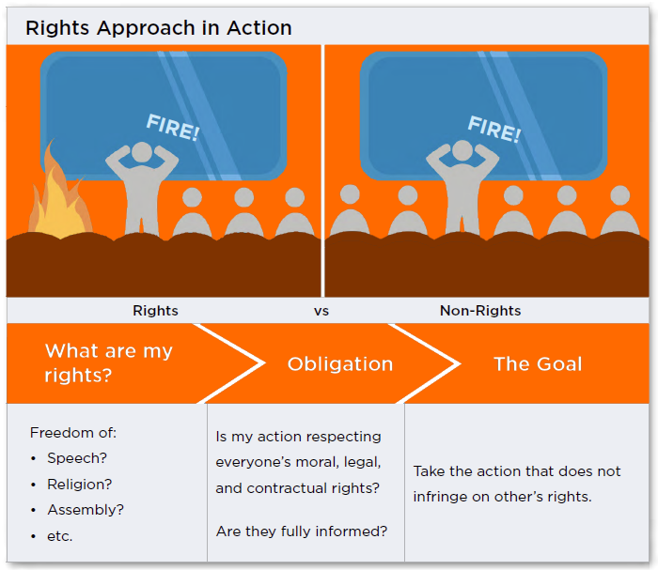
O abordare a drepturilor morale
Deciziile etice sunt cele care mențin cel mai bine drepturile fundamentale ale persoanelor afectate de acestea.
Source: Velasquez, M., Andre C., Shanks, T., S.J., Meyer M. (2015). Thinking Ethically, Santa Clara: publicised through Markkula Center for Applied Science at Santa Clara University, via https://www.scu.edu/ethics/ethics-resources/ethical-decision-making/thinking-ethically/, access: 28.10.2020
This project has been funded with support from the European Commission. This document and its contents reflect the views only of the authors, and the Commission cannot be held responsible for any use which may be made of the information contained therein​
Legal description – Creative Commons licensing: The materials published on the EntreComp project website are classified as Open Educational Resources' (OER) and can be freely (without permission of their creators): downloaded, used, reused, copied, adapted, and shared by users, with information about the source of their origin.

Slide 11
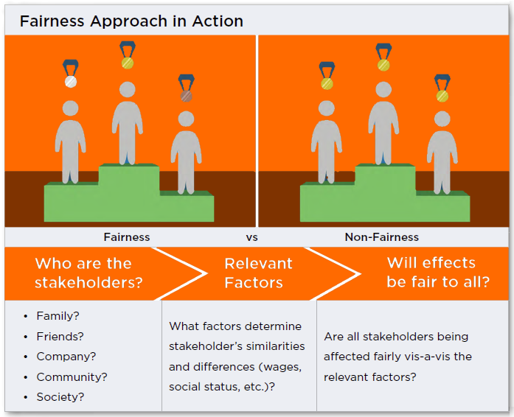
O abordare a justiției / corectitudinii
Deciziile etice trebuie să se bazeze pe standarde de echitate, eficacitate și imparțialitate. Trei tipuri de justiție :
Distributiv: tratament din motive adecvate
Procedural: reguli clar enunțate și aplicate
Compensator: compensat corect
Source: Velasquez, M., Andre C., Shanks, T., S.J., Meyer M. (2015). Thinking Ethically, Santa Clara: publicised through Markkula Center for Applied Science at Santa Clara University, via https://www.scu.edu/ethics/ethics-resources/ethical-decision-making/thinking-ethically/, access: 28.10.2020
This project has been funded with support from the European Commission. This document and its contents reflect the views only of the authors, and the Commission cannot be held responsible for any use which may be made of the information contained therein​
Legal description – Creative Commons licensing: The materials published on the EntreComp project website are classified as Open Educational Resources' (OER) and can be freely (without permission of their creators): downloaded, used, reused, copied, adapted, and shared by users, with information about the source of their origin.

Slide 12
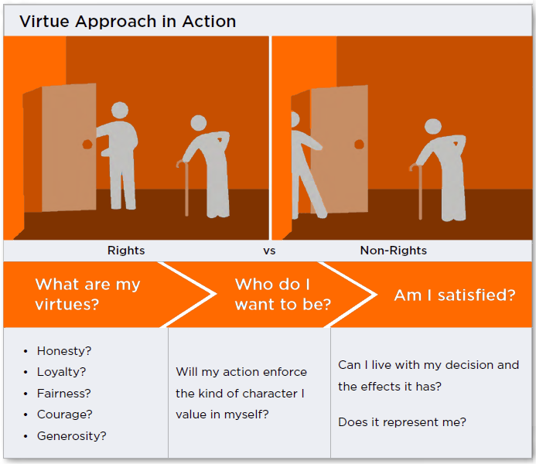
O abordare a virtuții
Abordarea virtutii presupune că există anumite idealuri / virtuți (de exemplu, onestitate, curaj, compasiune, generozitate, fidelitate, integritate, corectitudine, autocontrol și prudență) către care ar trebui să ne străduim, care asigură dezvoltarea deplină a umanității noastre
Persoana virtuoasă este persoana etică
Source: Velasquez, M., Andre C., Shanks, T., S.J., Meyer M. (2015). Thinking Ethically, Santa Clara: publicised through Markkula Center for Applied Science at Santa Clara University, via https://www.scu.edu/ethics/ethics-resources/ethical-decision-making/thinking-ethically/, access: 28.10.2020
This project has been funded with support from the European Commission. This document and its contents reflect the views only of the authors, and the Commission cannot be held responsible for any use which may be made of the information contained therein​
Legal description – Creative Commons licensing: The materials published on the EntreComp project website are classified as Open Educational Resources' (OER) and can be freely (without permission of their creators): downloaded, used, reused, copied, adapted, and shared by users, with information about the source of their origin.

Slide 13
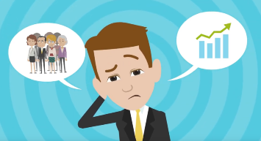
Scenariile dilemei
Elevii pot învăța să gândească și să acționeze etic și durabil prin scenarii de dilemă, discutând despre ce decizie ar alege.
Scenariile dilemei îi ajută pe cursanți să ia în considerare toate părțile diferite afectate de o decizie: funcționează bine în acest context, întrucât leagă experiențele din viața reală ale cursanților și aprind discuțiile.
Urmariti acest
videoclip
Source: Global Ethics Inc. (2019). Business Ethical Dilemmas and Stakeholders [video], via https://www.youtube.com/watch?v=ahH_P_5yVSo, access: 28.10.2020
This project has been funded with support from the European Commission. This document and its contents reflect the views only of the authors, and the Commission cannot be held responsible for any use which may be made of the information contained therein​
Legal description – Creative Commons licensing: The materials published on the EntreComp project website are classified as Open Educational Resources' (OER) and can be freely (without permission of their creators): downloaded, used, reused, copied, adapted, and shared by users, with information about the source of their origin.

Slide 14
Exercițiu: scenarii dilemă
Vă rugăm să citiți următoarele trei scenarii de dilemă etică și treceți la diapozitivul următor :
Taxa Portiţă
În acest scenariu, dvs. sau contabilul dvs. ați găsit o lacună fiscală legală, care vă permite să economisiți o sumă considerabilă de bani, totuși sunteți conștient că aceasta este pur și simplu o supraveghere de la biroul fiscal și dacă toate întreprinderile ar trebui să se răsfețe cu acest lucru, ar exista probleme considerabile pentru guvern. Cum îți iei decizia ?
Investitor Scandal
În acest scenariu, unul dintre investitorii dvs. principali este implicat într-un scandal etic. Sunteți conștient de faptul că, fără investiția sa, compania dvs. va suferi foarte mult, totuși, scandalul în care este implicat merge împotriva a tot ceea ce reprezentați (o situație respingătoare). Cum îți iei decizia ?
Angajați și probleme financiare
În acest scenariu vă confruntați cu dificultăți financiare care amenință să vă falimenteze afacerea, cu toate acestea rezultatul este incert. Sunteți conștient că, dacă comunicați aceste probleme angajaților dvs., puteți risca să-i pierdeți, totuși sunteți conștienți și de obligația dvs. față de bunăstarea lor și că, dacă nu comunicați această problemă, puteți pune în pericol situația lor financiară. Cum îți iei decizia?
This project has been funded with support from the European Commission. This document and its contents reflect the views only of the authors, and the Commission cannot be held responsible for any use which may be made of the information contained therein​
Legal description – Creative Commons licensing: The materials published on the EntreComp project website are classified as Open Educational Resources' (OER) and can be freely (without permission of their creators): downloaded, used, reused, copied, adapted, and shared by users, with information about the source of their origin.

Slide 15
Ca urmare a …
Majoritatea dilemelor etice implică un conflict între nevoile unei părți și ale întregului, între interesele companiei și societatea în ansamblu..
SARCINA 1: Discutați una dintre dilemele etice de pe ultima pagină. Cum ați decide? Puneți-vă cele cinci întrebări atunci când încercați să rezolvați o problemă morală :
Ce beneficii și ce daune va produce fiecare curs de acțiune și ce alternativă va duce la cele mai bune consecințe generale?
Ce drepturi morale au părțile afectate și ce direcție de acțiune respectă cel mai bine aceste drepturi?
Ce cale de acțiune tratează la fel pe toată lumea, cu excepția cazului în care există un motiv justificat moral pentru a nu face acest lucru și nu arată favoritism sau discriminare?
Ce cale de acțiune avansează binele comun?
Ce curs de acțiune dezvoltă virtuți morale?
This project has been funded with support from the European Commission. This document and its contents reflect the views only of the authors, and the Commission cannot be held responsible for any use which may be made of the information contained therein​
Legal description – Creative Commons licensing: The materials published on the EntreComp project website are classified as Open Educational Resources' (OER) and can be freely (without permission of their creators): downloaded, used, reused, copied, adapted, and shared by users, with information about the source of their origin.

Slide 16
Ca urmare a …
SARCINA 2: Verificați-vă decizia cu următoarea schemă de interviu :
Ethical dilemma interview
Has this ever happened?
Is the decision taken in isolation?
Do you use any non-human guidance?
How would you evaluate them?
Is this a common
way to handle?
Is this something common?
Are there any indirect repercussions of your decisions?
Is there any formal company culture guidance?
This project has been funded with support from the European Commission. This document and its contents reflect the views only of the authors, and the Commission cannot be held responsible for any use which may be made of the information contained therein​
Legal description – Creative Commons licensing: The materials published on the EntreComp project website are classified as Open Educational Resources' (OER) and can be freely (without permission of their creators): downloaded, used, reused, copied, adapted, and shared by users, with information about the source of their origin.

Slide 17
1.5 Gândire etică și durabilă
1.5.B Gândește durabil
This project has been funded with support from the European Commission. This document and its contents reflect the views only of the authors, and the Commission cannot be held responsible for any use which may be made of the information contained therein​
Legal description – Creative Commons licensing: The materials published on the EntreComp project website are classified as Open Educational Resources' (OER) and can be freely (without permission of their creators): downloaded, used, reused, copied, adapted, and shared by users, with information about the source of their origin.

Slide 18
Gândește durabil: o definiție
Durabilitatea este evitarea epuizării resurselor naturale pentru a menține un echilibru ecologic.
A gândi durabil înseamnă a reflecta la cât de durabile sunt obiectivele sociale, culturale și economice pe termen lung și ce abordare ar trebui luată pentru a atinge cea mai mare durabilitate posibilă.
This project has been funded with support from the European Commission. This document and its contents reflect the views only of the authors, and the Commission cannot be held responsible for any use which may be made of the information contained therein​
Legal description – Creative Commons licensing: The materials published on the EntreComp project website are classified as Open Educational Resources' (OER) and can be freely (without permission of their creators): downloaded, used, reused, copied, adapted, and shared by users, with information about the source of their origin.

Slide 19
Gândește durabil: de ce contează?
Schimbările climatice, distrugerea biodiversității, gaura din stratul de ozon, pescuitul excesiv al oceanelor sunt doar câteva dintre consecințele activității umane care trebuie contracarate prin gândire și dezvoltare durabile. Prin urmare, dezvoltarea durabilă este probabil cea mai importantă problemă pentru societatea civilă din secolul XXI.
Acționând în conformitate cu principiul durabilității are ca scop utilizarea resurselor în așa fel încât mediul să se poată regenera cât mai natural posibil și societatea mondială să fie modelată într-un mod care merită trăit.
Source: Grünberg-Bochard J., Schaltegger S. (2014) Zukunftsstrategie Nachhaltiges Unternehmertum. In: von Müller C., Zinth CP. (eds) Managementperspektiven für die Zivilgesellschaft des 21. Jahrhunderts. Springer Gabler, Wiesbaden. https://doi.org/10.1007/978-3-658-02523-6_8, access: 30.10.2020
This project has been funded with support from the European Commission. This document and its contents reflect the views only of the authors, and the Commission cannot be held responsible for any use which may be made of the information contained therein​
Legal description – Creative Commons licensing: The materials published on the EntreComp project website are classified as Open Educational Resources' (OER) and can be freely (without permission of their creators): downloaded, used, reused, copied, adapted, and shared by users, with information about the source of their origin.

Slide 20
Sustenabilitatea ca orientare
La fel ca un proces de luare a deciziilor etice, antreprenorii orientați spre sustenabilitate evaluează consecințele ideilor care aduc valoare și efectul acțiunii antreprenoriale asupra comunității țintă, a pieței, a societății și în special a mediului.
ecologie
chestiuni sociale
economie
A gândi durabil înseamnă a lua în considerare …
This project has been funded with support from the European Commission. This document and its contents reflect the views only of the authors, and the Commission cannot be held responsible for any use which may be made of the information contained therein​
Legal description – Creative Commons licensing: The materials published on the EntreComp project website are classified as Open Educational Resources' (OER) and can be freely (without permission of their creators): downloaded, used, reused, copied, adapted, and shared by users, with information about the source of their origin.

Slide 21
Obiective principale ale sustenabilității
Abordarea efectelor schimbărilor climatice, a poluării și a altor factori de mediu
Creștere economică durabilă, promovând în același timp locuri de muncă și economii mai puternice
Durabilitatea pentru a include sănătatea terestră, aeriană și maritimă, sfârșitul sărăciei și al foamei
Standarde mai bune de educație și asistență medicală - mai ales în ceea ce privește calitatea apei și o igienă mai bună
Pentru a realiza egalitatea de gen
This project has been funded with support from the European Commission. This document and its contents reflect the views only of the authors, and the Commission cannot be held responsible for any use which may be made of the information contained therein​
Legal description – Creative Commons licensing: The materials published on the EntreComp project website are classified as Open Educational Resources' (OER) and can be freely (without permission of their creators): downloaded, used, reused, copied, adapted, and shared by users, with information about the source of their origin.

Slide 22
Trei domenii de bază ale sustenabilității
Cele trei domenii principale descriu domeniile pe care societatea noastră trebuie să le facă față acum, pentru a promova o dezvoltare durabilă care să răspundă nevoilor prezentului, fără a compromite capacitatea generațiilor viitoare de a-și satisface propriile nevoi:
Protectia Mediului
Dezvoltare sociala
Dezvoltare Economica
This project has been funded with support from the European Commission. This document and its contents reflect the views only of the authors, and the Commission cannot be held responsible for any use which may be made of the information contained therein​
Legal description – Creative Commons licensing: The materials published on the EntreComp project website are classified as Open Educational Resources' (OER) and can be freely (without permission of their creators): downloaded, used, reused, copied, adapted, and shared by users, with information about the source of their origin.

Slide 23
Dezvoltare Economica
Problema este cea mai problematică: majoritatea oamenilor nu sunt de acord cu ideologia politică, ceea ce este și nu este solid din punct de vedere economic și modul în care aceasta va afecta afacerile, locurile de muncă și capacitatea de angajare
Este vorba de a oferi stimulente întreprinderilor pentru a respecta liniile directoare de sustenabilitate dincolo de cerințele lor legislative normale
Este vorba de încurajarea și încurajarea stimulentelor pentru o persoană obișnuită să-și facă părerea acolo unde și când poate
Piața cererii și ofertei are o natură consumistă, iar viața modernă necesită multe resurse în fiecare zi: de dragul mediului, controlul a ceea ce consumăm este problema primordială
Dezvoltare
Economica
This project has been funded with support from the European Commission. This document and its contents reflect the views only of the authors, and the Commission cannot be held responsible for any use which may be made of the information contained therein​
Legal description – Creative Commons licensing: The materials published on the EntreComp project website are classified as Open Educational Resources' (OER) and can be freely (without permission of their creators): downloaded, used, reused, copied, adapted, and shared by users, with information about the source of their origin.

Slide 24
Dezvoltare Sociala
Cel mai important este conștientizarea și protecția legislației pentru sănătatea oamenilor de poluare și alte activități dăunătoare ale afacerilor
În lumea dezvoltată există controale puternice și programe de legislație în vigoare pentru a se asigura că sănătatea și bunăstarea oamenilor sunt puternic protejate
Subiectul apăsat acum este locuința durabilă și cum putem construi mai bine casele cu material durabil
Educație: încurajarea oamenilor să participe la sustenabilitatea mediului, învățarea lor despre efectele protecției mediului, precum și avertizarea asupra pericolelor dacă nu ne putem atinge obiectivul
Dezvoltare
Sociala
This project has been funded with support from the European Commission. This document and its contents reflect the views only of the authors, and the Commission cannot be held responsible for any use which may be made of the information contained therein​
Legal description – Creative Commons licensing: The materials published on the EntreComp project website are classified as Open Educational Resources' (OER) and can be freely (without permission of their creators): downloaded, used, reused, copied, adapted, and shared by users, with information about the source of their origin.

Slide 25
Protectia mediului
Această zonă definește modul în care ar trebui să studiem și să protejăm ecosistemele, calitatea aerului, integritatea și durabilitatea resurselor noastre și să ne concentrăm asupra elementelor care pun stres pe mediu
Se referă la modul în care tehnologia va conduce viitorul nostru mai ecologic
Dezvoltarea tehnologiei și a biotehnologiei este esențială pentru această sustenabilitate și protejarea mediului viitor de daunele potențiale pe care progresele tehnologice le-ar putea aduce
Conștientizare / măsuri actuale :
Întreprinderile sunt reglementate pentru a preveni poluarea și pentru a menține propriile emisii de carbon reduse
Stimulentele pentru instalarea surselor de energie regenerabile în casele și întreprinderile noastre
Conștientizarea generală a ceea ce trebuie să facem pentru a proteja mediul (de exemplu, reciclarea, reducerea)
Consumul nostru de energie prin oprirea dispozitivelor electronice, mai degrabă decât prin utilizarea modului de așteptare, prin parcurgerea unor călătorii scurte în loc de a lua autobuzul etc.)
Protectia
Mediului
This project has been funded with support from the European Commission. This document and its contents reflect the views only of the authors, and the Commission cannot be held responsible for any use which may be made of the information contained therein​
Legal description – Creative Commons licensing: The materials published on the EntreComp project website are classified as Open Educational Resources' (OER) and can be freely (without permission of their creators): downloaded, used, reused, copied, adapted, and shared by users, with information about the source of their origin.

Slide 27
1.5 Gândire etică și durabilă
1.5.C Evaluează impactul
This project has been funded with support from the European Commission. This document and its contents reflect the views only of the authors, and the Commission cannot be held responsible for any use which may be made of the information contained therein​
Legal description – Creative Commons licensing: The materials published on the EntreComp project website are classified as Open Educational Resources' (OER) and can be freely (without permission of their creators): downloaded, used, reused, copied, adapted, and shared by users, with information about the source of their origin.

Slide 28
Antreprenoriat și Etică
Etica și gândirea durabilă în antreprenoriat sunt idei complexe și provocatoare. Evoluțiile recente, cum ar fi dereglementarea, impulsul economiei de piață pentru profituri, lipsa de încredere și noile tehnologii care ajută și favorizează această situație, fac apel la dezvoltarea cadrelor.
Antreprenorii se confruntă cu probleme morale complexe legate de corectitudinea de bază, relațiile cu personalul și clienții, dilemele de distribuție și alte provocări.
This project has been funded with support from the European Commission. This document and its contents reflect the views only of the authors, and the Commission cannot be held responsible for any use which may be made of the information contained therein​
Legal description – Creative Commons licensing: The materials published on the EntreComp project website are classified as Open Educational Resources' (OER) and can be freely (without permission of their creators): downloaded, used, reused, copied, adapted, and shared by users, with information about the source of their origin.

Slide 29
Descriptorii gândirii etice
Evaluează consecințele ideilor care aduc valoare și efectul acțiunii antreprenoriale asupra comunității țintă, a pieței, a societății și a mediului
Gândiți-vă la cât de durabile sunt obiectivele sociale, culturale și economice pe termen lung și la modul de acțiune ales
Acționează responsabil
This project has been funded with support from the European Commission. This document and its contents reflect the views only of the authors, and the Commission cannot be held responsible for any use which may be made of the information contained therein​
Legal description – Creative Commons licensing: The materials published on the EntreComp project website are classified as Open Educational Resources' (OER) and can be freely (without permission of their creators): downloaded, used, reused, copied, adapted, and shared by users, with information about the source of their origin.

Slide 30
Trei niveluri diferite de impact
Fundament: elevii pot recunoaște impactul alegerilor și comportamentelor lor, atât în cadrul comunității, cât și în mediu
Intermediar: cursanții sunt conduși de etică și durabilitate atunci când iau decizii
Avansat: cursanții acționează pentru a se asigura că obiectivele lor etice și de durabilitate sunt îndeplinite
This project has been funded with support from the European Commission. This document and its contents reflect the views only of the authors, and the Commission cannot be held responsible for any use which may be made of the information contained therein​
Legal description – Creative Commons licensing: The materials published on the EntreComp project website are classified as Open Educational Resources' (OER) and can be freely (without permission of their creators): downloaded, used, reused, copied, adapted, and shared by users, with information about the source of their origin.

Slide 31
Antreprenoriat și Etică
Un program de formare antreprenorială pentru întreprinderi pentru a menține standardele etice ar trebui să includă criterii care să permită managerilor să ia decizii în lumina impactului asupra întregii organizații.
Acest program trebuie să fie conceput pentru a crea o conștientizare a oportunităților din domeniul antreprenoriatului cu o componentă etică.
This project has been funded with support from the European Commission. This document and its contents reflect the views only of the authors, and the Commission cannot be held responsible for any use which may be made of the information contained therein​
Legal description – Creative Commons licensing: The materials published on the EntreComp project website are classified as Open Educational Resources' (OER) and can be freely (without permission of their creators): downloaded, used, reused, copied, adapted, and shared by users, with information about the source of their origin.

Slide 32
Evaluarea impactului
Evaluarea impactului este procesul de identificare a consecințelor viitoare ale unei acțiuni curente sau propuse.
Ajută la estimarea diferitelor efecte (pozitive și negative) ale oricărei politici implementate. În consecință, ia în considerare diferitele nevoi, caracteristici, priorități, comportamente ale utilizatorilor către care se adresează în cele din urmă politicile (Comisia Europeană, 2003).
This project has been funded with support from the European Commission. This document and its contents reflect the views only of the authors, and the Commission cannot be held responsible for any use which may be made of the information contained therein​
Legal description – Creative Commons licensing: The materials published on the EntreComp project website are classified as Open Educational Resources' (OER) and can be freely (without permission of their creators): downloaded, used, reused, copied, adapted, and shared by users, with information about the source of their origin.

Slide 33
Ce înseamnă acest lucru pentru lideri
Liderii trebuie:
Monitorizați riscurile globale pe termen lung și scurt și evaluați impactul asupra strategiilor organizaționale
Măsurați cât de repede puteți schimba monitorizând atât factorii interni, cât și cei externi.
Ce fac concurenții actuali și viitori?
Cât de mult trebuie să aibă loc dezvoltarea echipei?
Câtă comunicare ar trebui să aibă loc?
This project has been funded with support from the European Commission. This document and its contents reflect the views only of the authors, and the Commission cannot be held responsible for any use which may be made of the information contained therein​
Legal description – Creative Commons licensing: The materials published on the EntreComp project website are classified as Open Educational Resources' (OER) and can be freely (without permission of their creators): downloaded, used, reused, copied, adapted, and shared by users, with information about the source of their origin.

Slide 34
Ce înseamnă acest lucru pentru lideri
Dacă liderii se mișcă prea încet, își conduc echipele în eșec, în necompetitivitate.
Știind cum să conduci și să gestionezi schimbarea este cheia pentru a rămâne competitiv și relevant într-un mediu în schimbare
This project has been funded with support from the European Commission. This document and its contents reflect the views only of the authors, and the Commission cannot be held responsible for any use which may be made of the information contained therein​
Legal description – Creative Commons licensing: The materials published on the EntreComp project website are classified as Open Educational Resources' (OER) and can be freely (without permission of their creators): downloaded, used, reused, copied, adapted, and shared by users, with information about the source of their origin.

Slide 35
Evaluează-ți activitățile de bază
Un bun punct de plecare pentru evaluarea dvs. este să evaluați ceea ce faceți de fapt - activitățile dvs. de bază, produsele pe care le realizați sau serviciile pe care le furnizați.
Întrebați-vă ce le face să aibă succes, cum ar putea fi îmbunătățite și dacă ați putea lansa produse sau servicii noi sau complementare.
This project has been funded with support from the European Commission. This document and its contents reflect the views only of the authors, and the Commission cannot be held responsible for any use which may be made of the information contained therein​
Legal description – Creative Commons licensing: The materials published on the EntreComp project website are classified as Open Educational Resources' (OER) and can be freely (without permission of their creators): downloaded, used, reused, copied, adapted, and shared by users, with information about the source of their origin.

Slide 36
Întrebări cheie despre oferta dvs.
Cât de eficient vă potriviți bunurile și serviciile cu nevoile clienților dvs ? | Dacă nu sunteți sigur care sunt aceste nevoi, puteți efectua analize suplimentare de piață sau de clienți.
Care dintre produsele și serviciile dvs. au succes? Care nu funcționează conform planificării ? | Decideți ce produse și servicii oferă atât un procent ridicat din vânzări, cât și marje de profit ridicate.
Ce se află cu adevărat în spatele problemelor unui produs sau serviciu ? | Luați în considerare domenii precum prețuri, marketing, vânzări și servicii post-vânzare, proiectare, ambalare și sisteme în timpul examinării. Căutați „victorii rapide” care vă oferă spațiul de respirație pentru a face îmbunătățiri mai fundamentale.
Examinați frecvent costurile? Urmăriți suficient de aproape costurile dvs. directe, cheltuielile generale și activele dvs.? Există diferite moduri de a face lucruri sau materiale noi pe care le-ați putea folosi, care vă vor reduce costurile? | Luați în considerare modalitățile prin care puteți negocia oferte mai bune cu furnizorii dvs..
This project has been funded with support from the European Commission. This document and its contents reflect the views only of the authors, and the Commission cannot be held responsible for any use which may be made of the information contained therein​
Legal description – Creative Commons licensing: The materials published on the EntreComp project website are classified as Open Educational Resources' (OER) and can be freely (without permission of their creators): downloaded, used, reused, copied, adapted, and shared by users, with information about the source of their origin.

Slide 37
Impactul formării antreprenoriale
Atitudini | Management de proiect | Abilități și competențe ușoare | Comunicare | Reputatie
în căutarea independenței și a libertății. fii dispus să organizezi și să mobilizezi resurse. simte-te capabil să iei inițiative și să gestionezi neașteptatul simte-te eficient și performant în sarcinile îndeplinite | căutare de proiecte de aventură și provocatoare. cu privire la motivația de a iniția sau a permite proiectului căutarea unei idei și informații de piață sentimentul de a fi captivat și profund angajat în proiect faptul de a avea o procedură globală de proiect | asupra atitudinii antreprenoriale: să se simtă susținut de anturajul său să fie mai eficient în munca sa | integrarea la locul de muncă și societate abilități interpersonale și de comunicare învățați să cooperați și să aveți spiritul grupului reprezintă în mod adecvat mediul său | având dorința de a fi „autoritate” pe un anumit domeniu
This project has been funded with support from the European Commission. This document and its contents reflect the views only of the authors, and the Commission cannot be held responsible for any use which may be made of the information contained therein​
Legal description – Creative Commons licensing: The materials published on the EntreComp project website are classified as Open Educational Resources' (OER) and can be freely (without permission of their creators): downloaded, used, reused, copied, adapted, and shared by users, with information about the source of their origin.

Slide 38
1.5 Gândire etică și durabilă
1.5.D Fii responsabil
This project has been funded with support from the European Commission. This document and its contents reflect the views only of the authors, and the Commission cannot be held responsible for any use which may be made of the information contained therein​
Legal description – Creative Commons licensing: The materials published on the EntreComp project website are classified as Open Educational Resources' (OER) and can be freely (without permission of their creators): downloaded, used, reused, copied, adapted, and shared by users, with information about the source of their origin.

Slide 39
Noțiunea de fundal
„A fi responsabil” înseamnă a recunoaște efectul propriilor alegeri și comportamente în cadrul comunității și al mediului și a fi condus de etică și durabilitate, atunci când se iau decizii.
Acestea fiind spuse, responsabilitatea de sine se bazează pe cinci piloni majori …
This project has been funded with support from the European Commission. This document and its contents reflect the views only of the authors, and the Commission cannot be held responsible for any use which may be made of the information contained therein​
Legal description – Creative Commons licensing: The materials published on the EntreComp project website are classified as Open Educational Resources' (OER) and can be freely (without permission of their creators): downloaded, used, reused, copied, adapted, and shared by users, with information about the source of their origin.

Slide 40
1. Responsabilitate Sociala
Antreprenorii sunt oameni care trebuie să dea dovadă de multă responsabilitate.
Spre deosebire de non-antreprenori, aceștia sunt responsabili nu numai față de propria persoană și familie, ci și față de toți cei implicați, direct sau indirect, în afacerea pe care o dezvoltă un antreprenor.
This project has been funded with support from the European Commission. This document and its contents reflect the views only of the authors, and the Commission cannot be held responsible for any use which may be made of the information contained therein​
Legal description – Creative Commons licensing: The materials published on the EntreComp project website are classified as Open Educational Resources' (OER) and can be freely (without permission of their creators): downloaded, used, reused, copied, adapted, and shared by users, with information about the source of their origin.

Slide 41
2. Luare rapidă și eficientă a deciziilor
Poate că cel mai important lucru pe care îl face un antreprenor în fiecare zi este să ia rapid deciziile corecte.
Există oameni care așteaptă aceste decizii, atât din vânzări, cât și din achiziții, din finanțe, din producție.
Uneori, întârzierea unei decizii poate însemna pierderea unei oportunități sau chiar pierderi financiare reale.
This project has been funded with support from the European Commission. This document and its contents reflect the views only of the authors, and the Commission cannot be held responsible for any use which may be made of the information contained therein​
Legal description – Creative Commons licensing: The materials published on the EntreComp project website are classified as Open Educational Resources' (OER) and can be freely (without permission of their creators): downloaded, used, reused, copied, adapted, and shared by users, with information about the source of their origin.

Slide 42
3. Intuitie (cu limitări)
Un antreprenor poate face altceva decât ceea ce ar fi dictat o analiză rațională.
Ar trebui să ne bazăm doar pe sentimentul intestinului atunci când nu avem date concludente despre o anumită situație, astfel încât orice decizie pe care o luăm ar fi o decizie de „aruncare a monedei” - în aceste situații, este recomandat antreprenorilor să utilizeze mai bine intestinele lor. sentiment, care, într-o măsură mai mare sau mai mică, este prezent la orice antreprenor valoros.
This project has been funded with support from the European Commission. This document and its contents reflect the views only of the authors, and the Commission cannot be held responsible for any use which may be made of the information contained therein​
Legal description – Creative Commons licensing: The materials published on the EntreComp project website are classified as Open Educational Resources' (OER) and can be freely (without permission of their creators): downloaded, used, reused, copied, adapted, and shared by users, with information about the source of their origin.

Slide 43
4. Gandire pozitiva
Pesimistii, negativistii, nihilistii sau orice astfel de specie umana care au gândire negativă nu au cu adevărat ce căuta în activitatea antreprenorială.
Dacă un om cu o personalitate negativă sau pesimistă este interesat să devină antreprenor, este bine să „lăsăm la ușă” aceste caracteristici și să îmbrățișăm de la început una dintre cele mai importante calități antreprenoriale, aceea a gândirii pozitive.
This project has been funded with support from the European Commission. This document and its contents reflect the views only of the authors, and the Commission cannot be held responsible for any use which may be made of the information contained therein​
Legal description – Creative Commons licensing: The materials published on the EntreComp project website are classified as Open Educational Resources' (OER) and can be freely (without permission of their creators): downloaded, used, reused, copied, adapted, and shared by users, with information about the source of their origin.

Slide 44
5. Etică personală (adică valori)
Un antreprenor valoros nu încalcă niciodată principiile etice în viața personală sau de afaceri. Sau, așa cum ar spune un teoretician al eticii în afaceri :
Câștigătorii nu trișează niciodată.
În esență, chiar dacă îi convingi pe ceilalți, nu te poți păcăli și vei ști că nu ești un succes, ci doar un „eșec deghizat în succes”.
This project has been funded with support from the European Commission. This document and its contents reflect the views only of the authors, and the Commission cannot be held responsible for any use which may be made of the information contained therein​
Legal description – Creative Commons licensing: The materials published on the EntreComp project website are classified as Open Educational Resources' (OER) and can be freely (without permission of their creators): downloaded, used, reused, copied, adapted, and shared by users, with information about the source of their origin.

Slide 45
Începerea propriei afaceri
Pro și contra de a merge solo :
PRO | CONTRA
Fii propriul tău șef și ia toate deciziile cruciale pentru propriul succes Ai putea câștiga mult mai mulți bani decât lucrul pentru altcineva Colaborați direct cu clienții dvs. și vedeți de ce au nevoie în mod direct Lucrați într-un domeniu sau zonă care vă place cu adevărat sau care vă obligă să excelați | Probabil va trebui să lucrați ore lungi Este posibil ca veniturile dvs. să nu fie constante; s-ar putea să apară momente în care să intre foarte puțin
This project has been funded with support from the European Commission. This document and its contents reflect the views only of the authors, and the Commission cannot be held responsible for any use which may be made of the information contained therein​
Legal description – Creative Commons licensing: The materials published on the EntreComp project website are classified as Open Educational Resources' (OER) and can be freely (without permission of their creators): downloaded, used, reused, copied, adapted, and shared by users, with information about the source of their origin.

Slide 46
Pentru a recapitula: Listă de verificare pentru auto-verificare
Care sunt cele cinci caracteristici ale comportamentului etic?
Care trei factori influențează deciziile etice?
De ce sunt importante deciziile etice?
Enumerați cele cinci abordări ale luării deciziilor etice !
This project has been funded with support from the European Commission. This document and its contents reflect the views only of the authors, and the Commission cannot be held responsible for any use which may be made of the information contained therein​
Legal description – Creative Commons licensing: The materials published on the EntreComp project website are classified as Open Educational Resources' (OER) and can be freely (without permission of their creators): downloaded, used, reused, copied, adapted, and shared by users, with information about the source of their origin.

Slide 47
Pentru a recapitula: Listă de verificare pentru auto-verificare
Enumerați patru exemple de comportament ecologic care beneficiază o comunitate !
Numiți trei obiective principale ale durabilității !
Care sunt cele trei domenii de bază ale sustenabilității ?
This project has been funded with support from the European Commission. This document and its contents reflect the views only of the authors, and the Commission cannot be held responsible for any use which may be made of the information contained therein​
Legal description – Creative Commons licensing: The materials published on the EntreComp project website are classified as Open Educational Resources' (OER) and can be freely (without permission of their creators): downloaded, used, reused, copied, adapted, and shared by users, with information about the source of their origin.

